Slide 1
F-RG 02 Rev. 2.0
Reunión de Revisión Gerencial JUNIO 2023
RRHH
11-07-2023
Con información del mes de JUNIO 2023
Planta Ciudad Guzmán

Slide 2
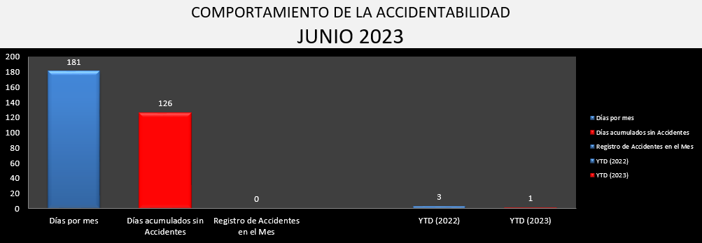
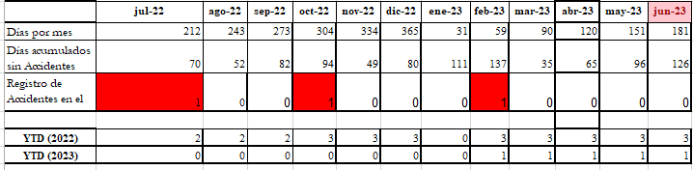
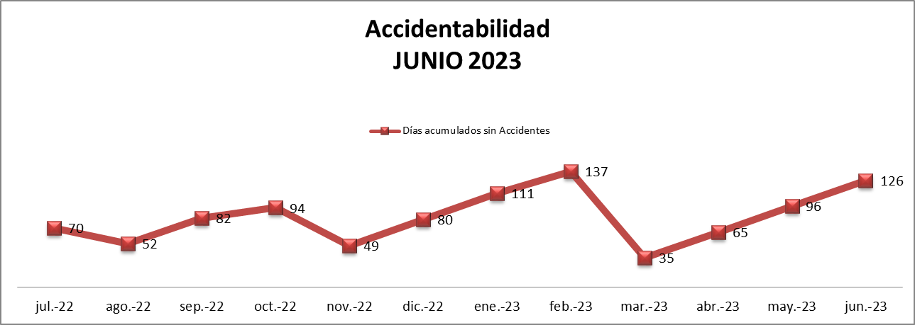
Accidentabilidad
EN JUNIO NO SE PRESENTARON ACCIDENTES
Métrico
< 0 Accidentes
SE CUMPLIO EL METRICO
LIC. PERLA MEDINA

Slide 3
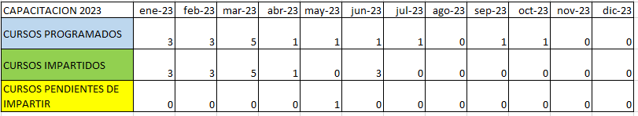
Gráfica del cumplimiento de Capacitación 2023
En junio se llevaron a cabo los siguientes cursos:
ACCIONES CORRECTIVAS Y PREVENTIVAS
ANALISIS Y SOLUCIÓN DE PROBLEMAS
CÁLCULO ISR NÓMINA
SE CUMPLIO EL METRICO
LIC. PERLA MEDINA

Slide 4
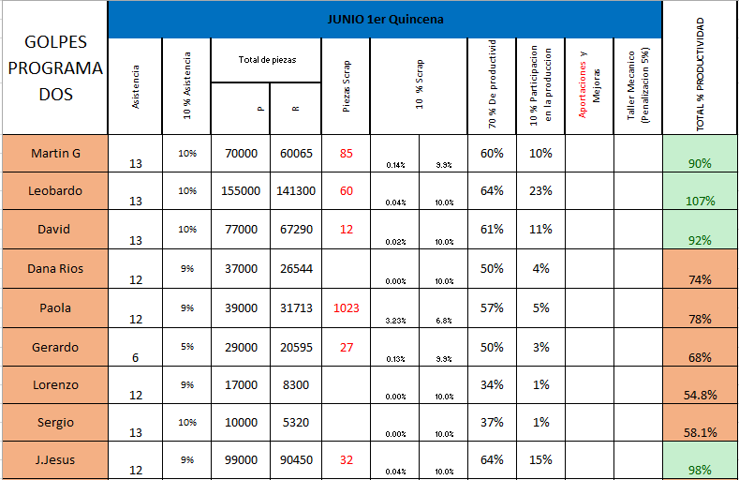
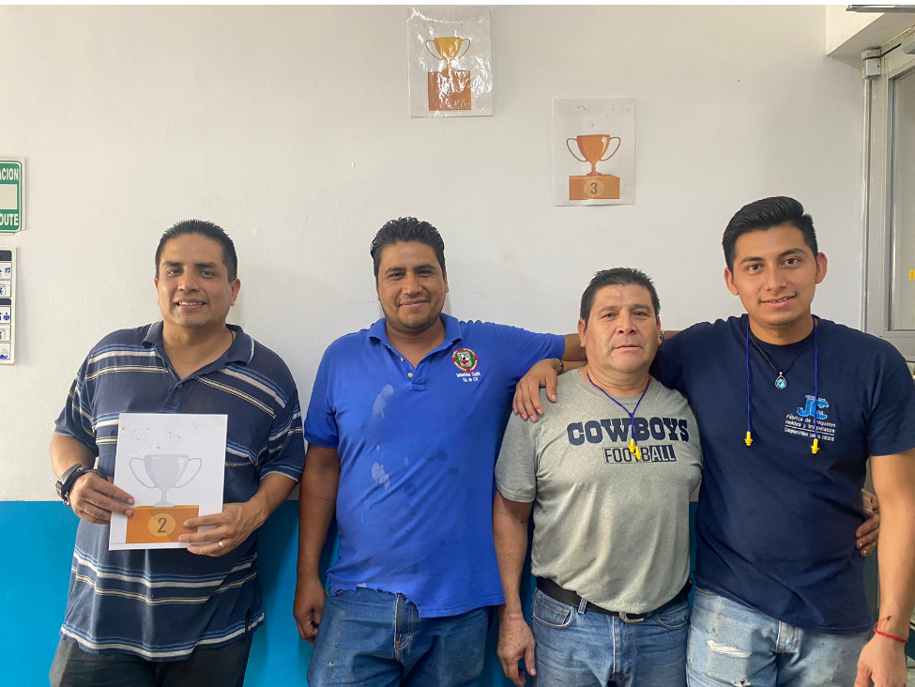
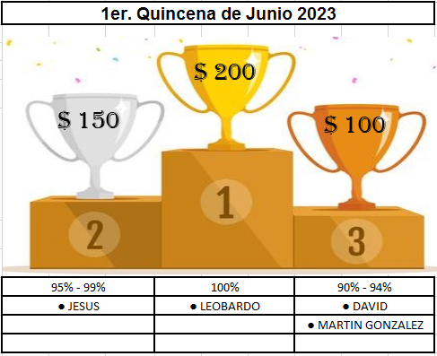
TROQUELADO
PRIMER QUINCENA
3º
2º
1º
3º

Slide 5
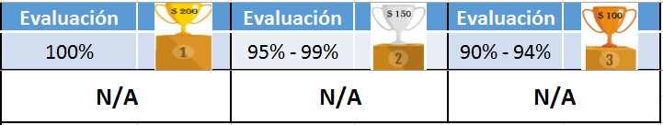
INSPECCIÓN
PRIMER QUINCENA

Slide 6
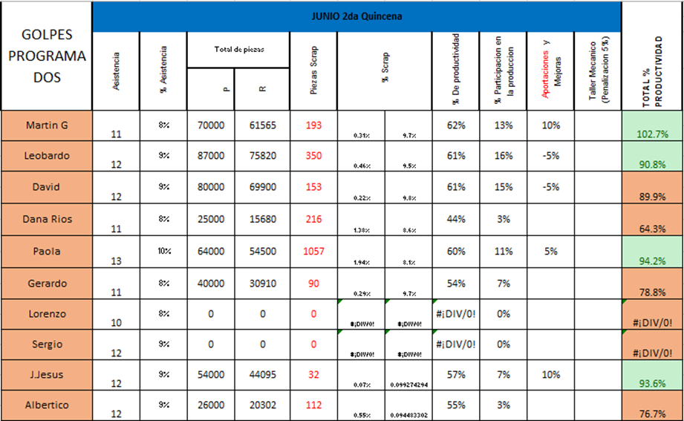
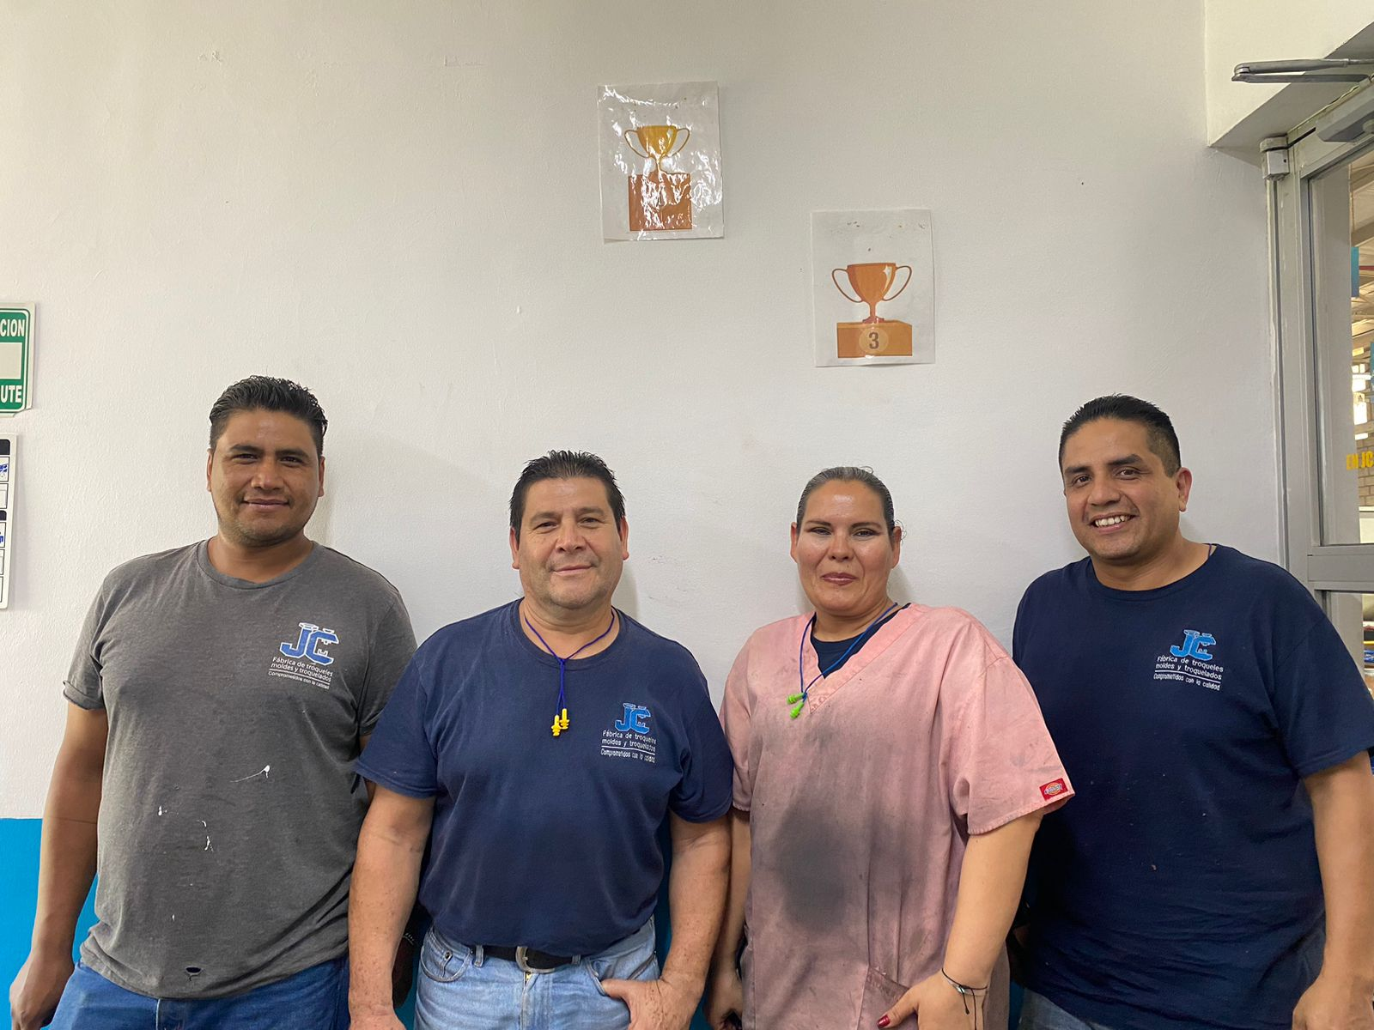
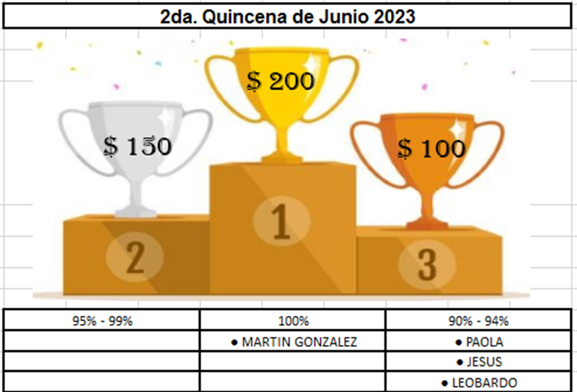
TROQUELADO SEGUNDA QUINCENA
3º
3º
1º
3º

Slide 7
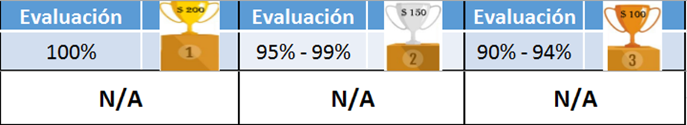
INSPECCIÓN SEGUNDA QUINCENA
En junio inspección bajo su productividad

Slide 8
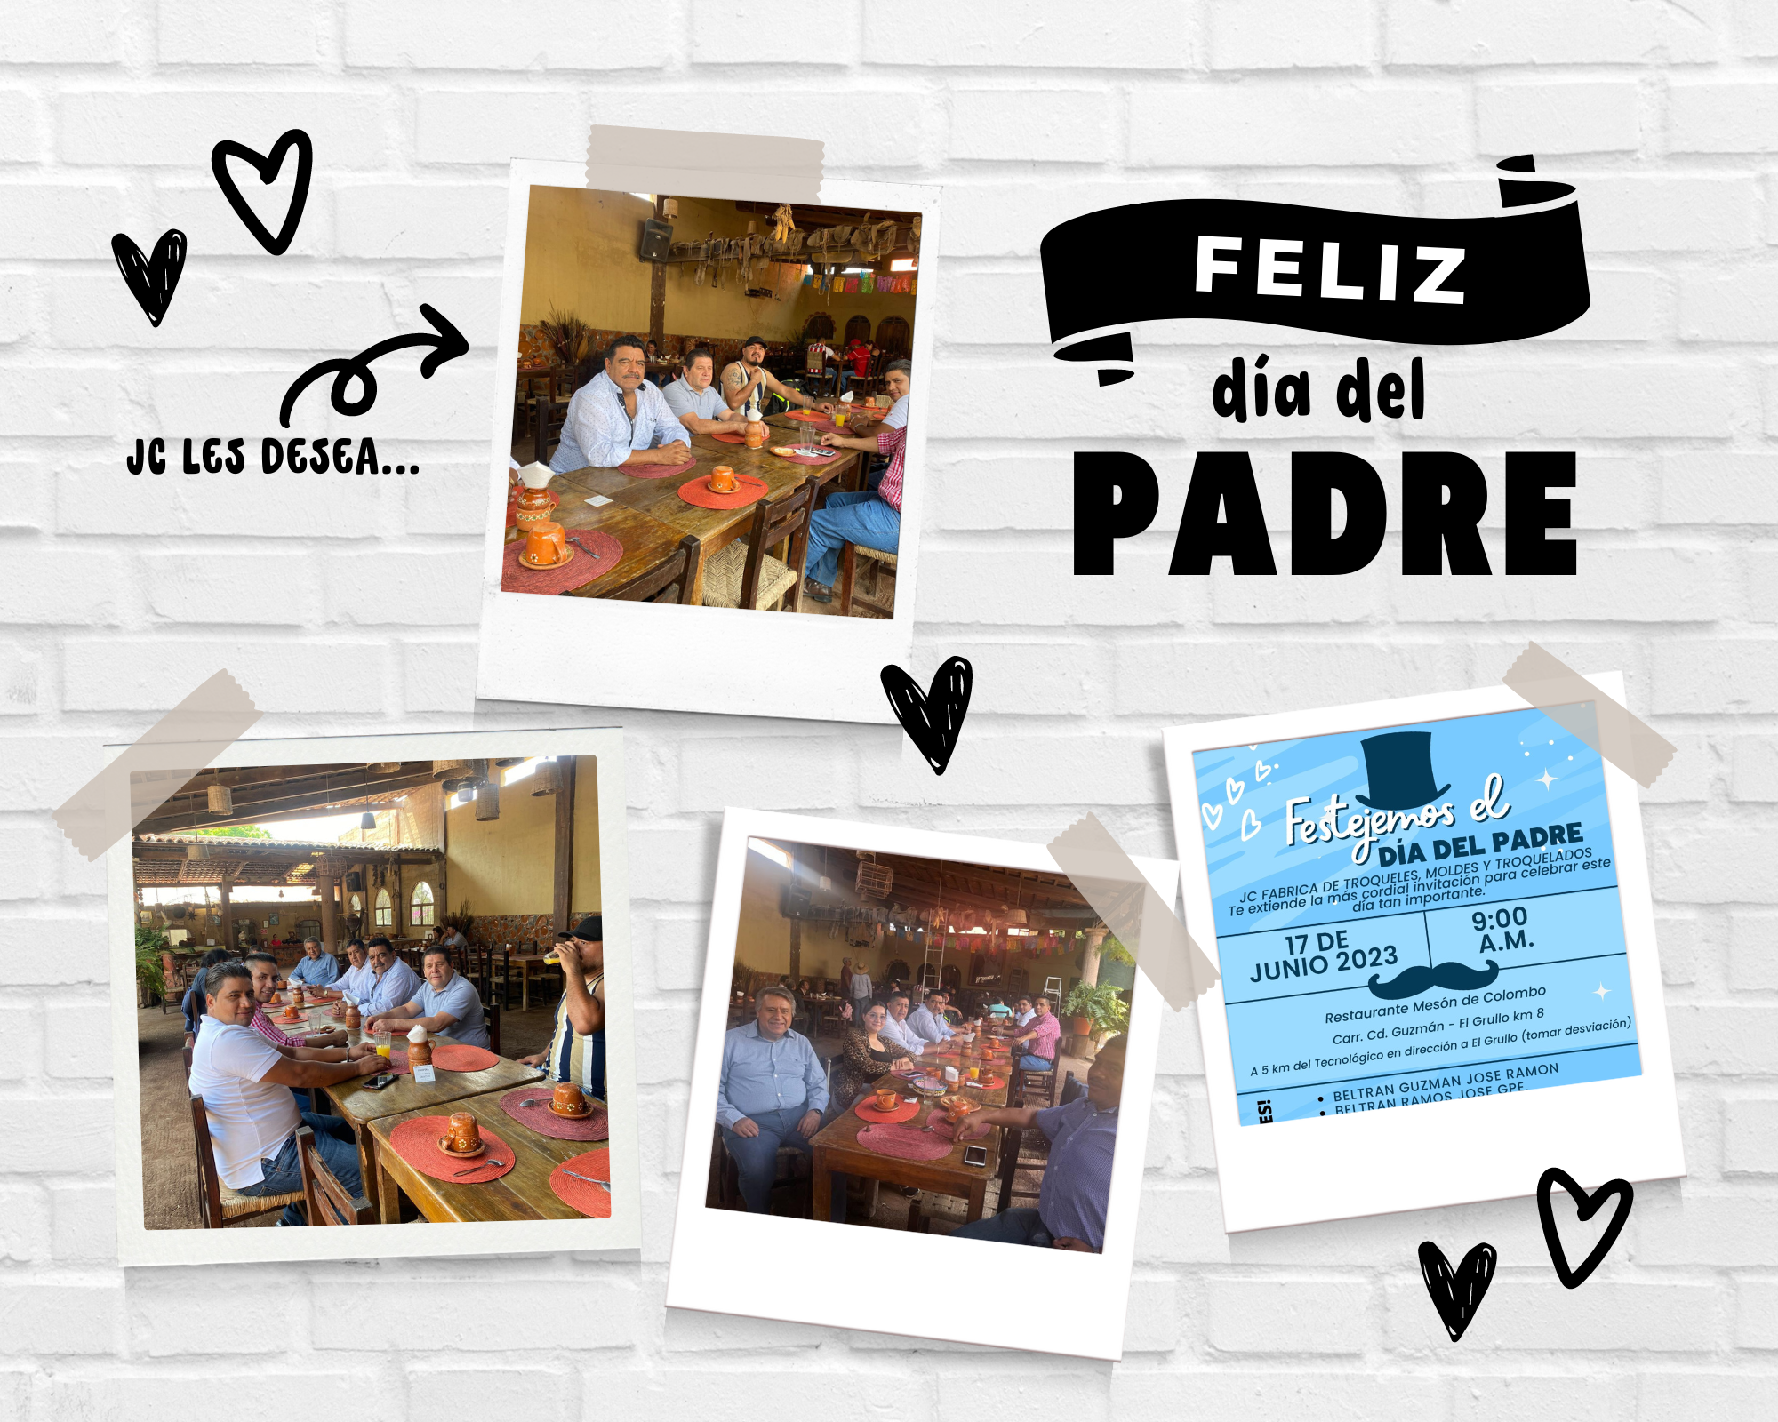
MOTIVACIÓN

Slide 9
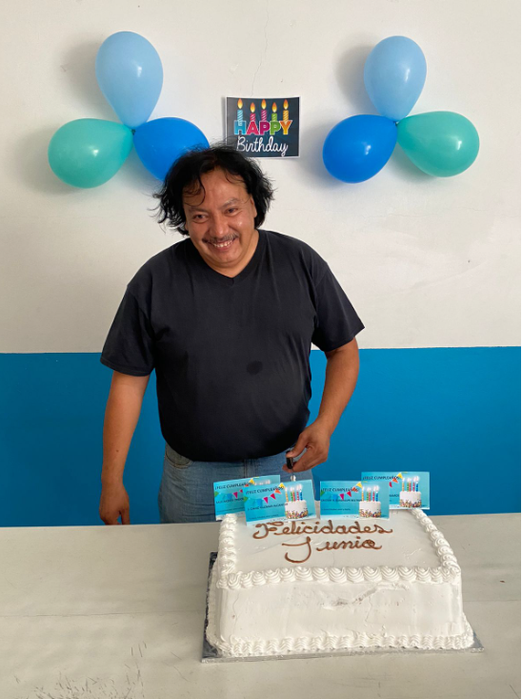
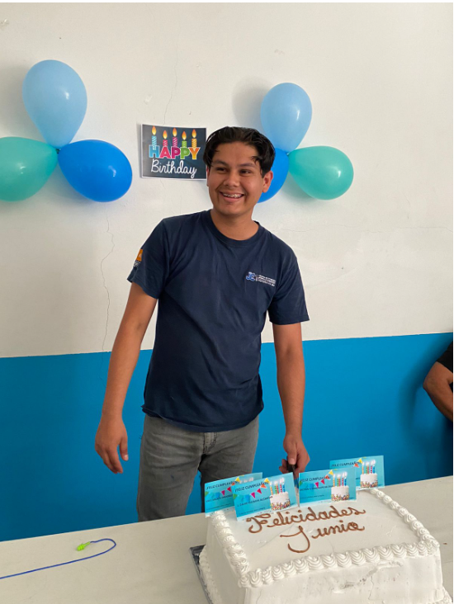
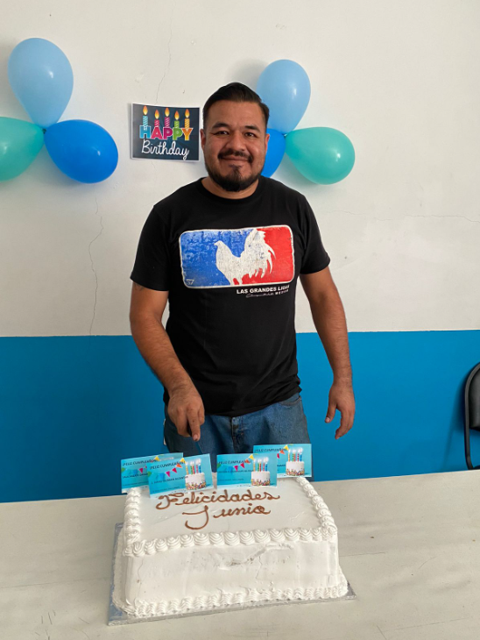
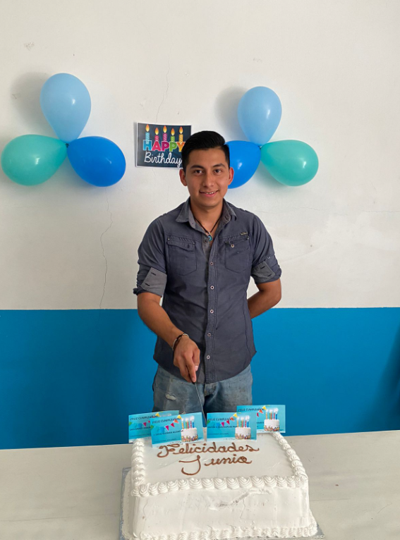
CELEBRACIÓN DE CUMPLEAÑOS

Slide 10
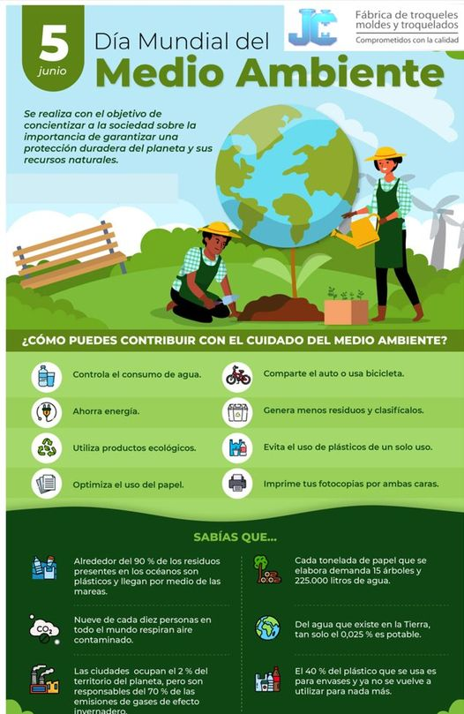
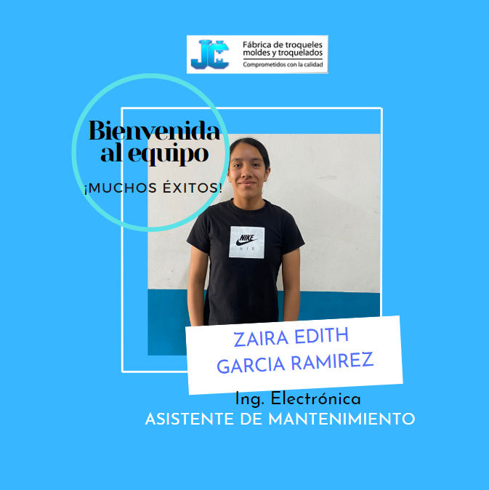

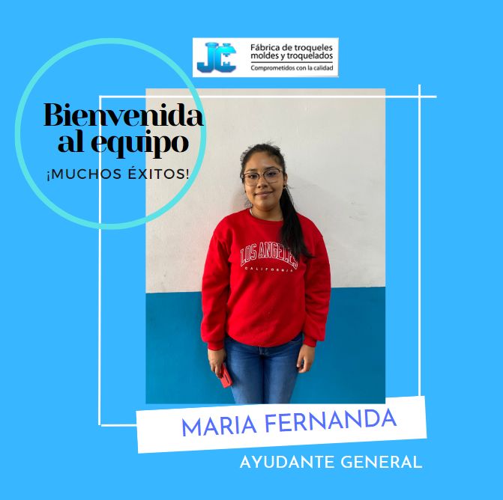
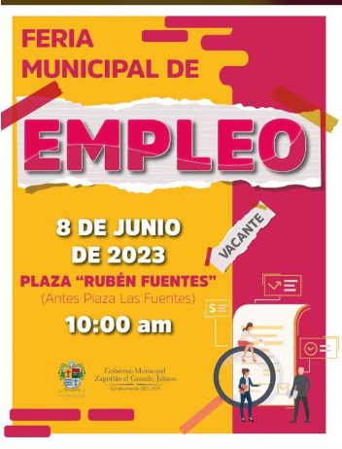
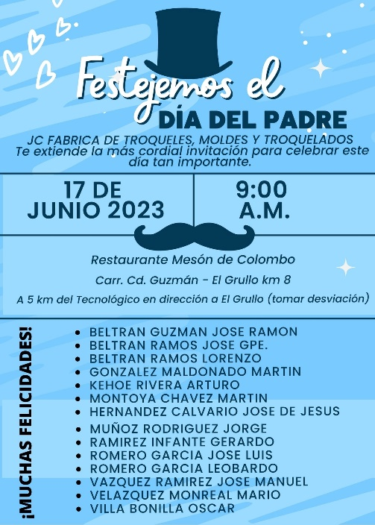
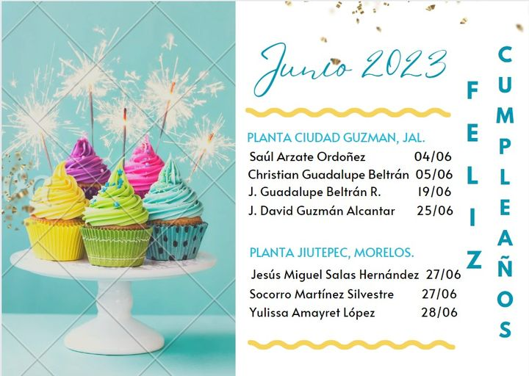
COMUNICACIÓN INTERNA
EN JUNIO SE INTEGRARON 4 COMPAÑEROS NUEVOS

Slide 11
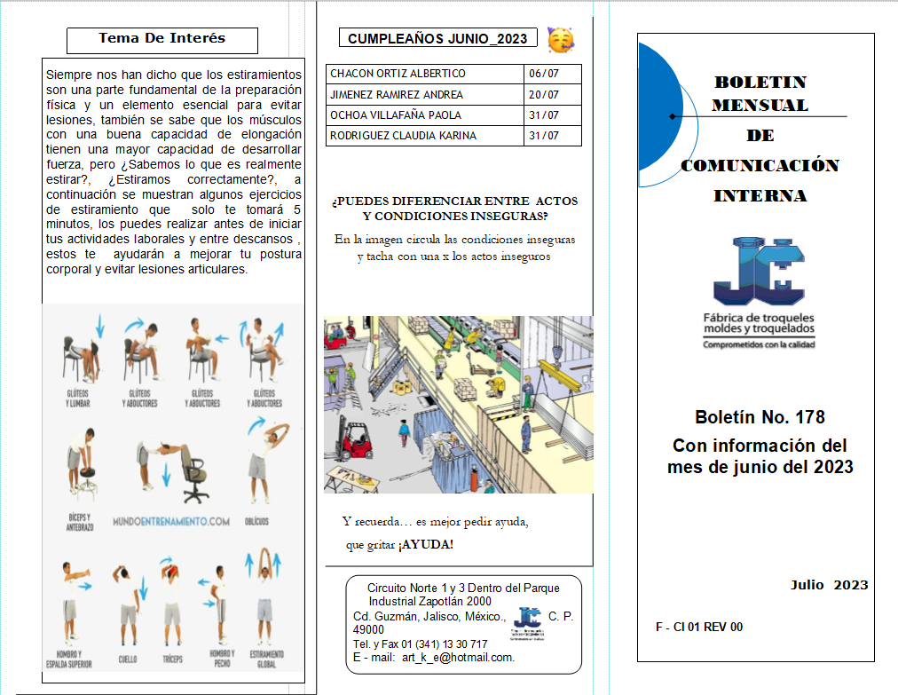
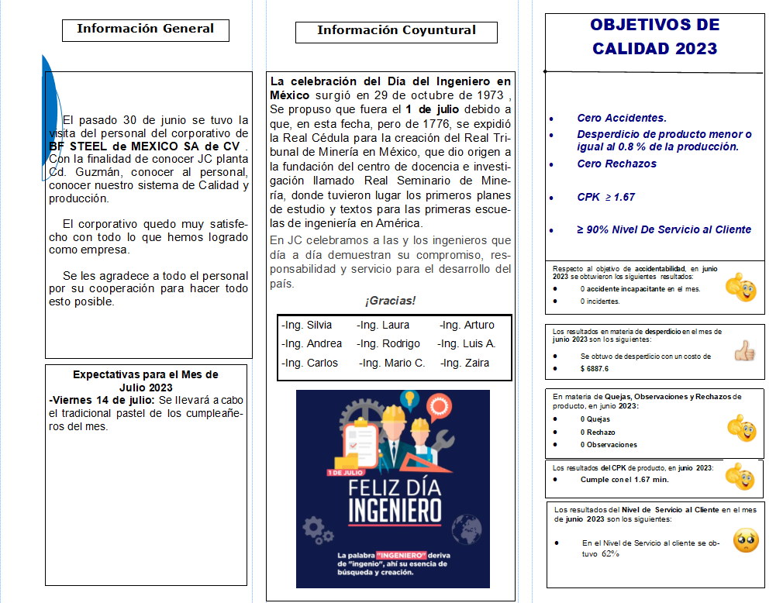
BOLETIN MENSUAL

Slide 12
BUZON DE QUEJAS, SUJERENCIAS Y MEJORAS
EN JUNIO NO SE PRESENTARON QUEJAS

